Slide 1

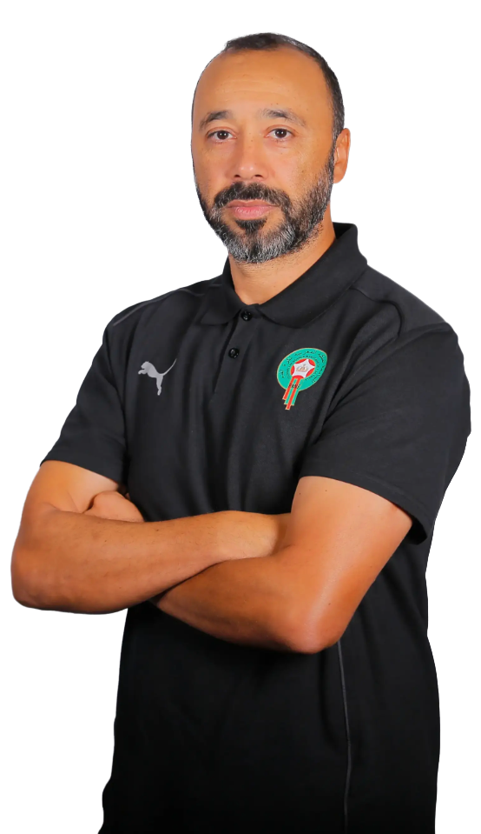
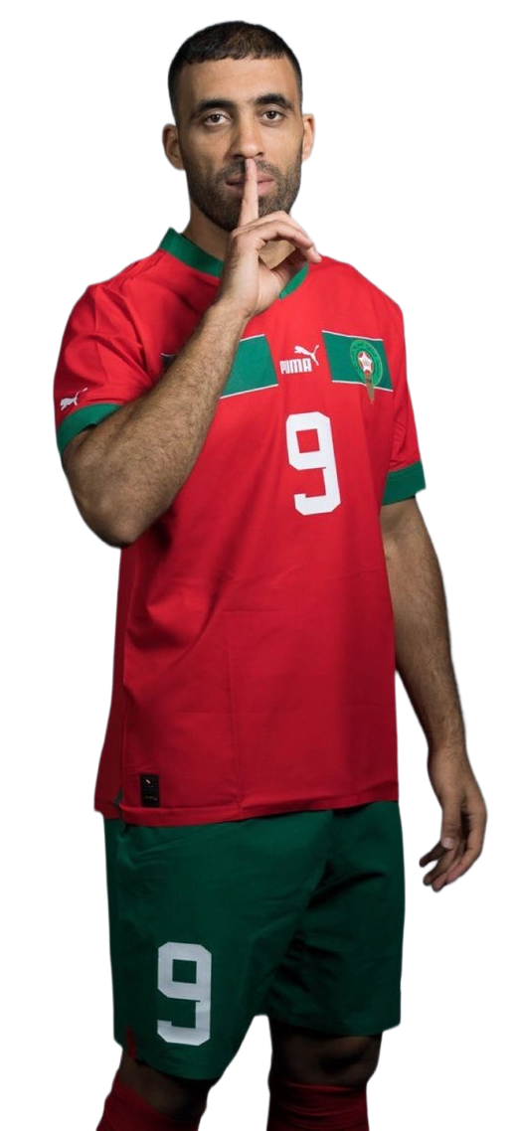
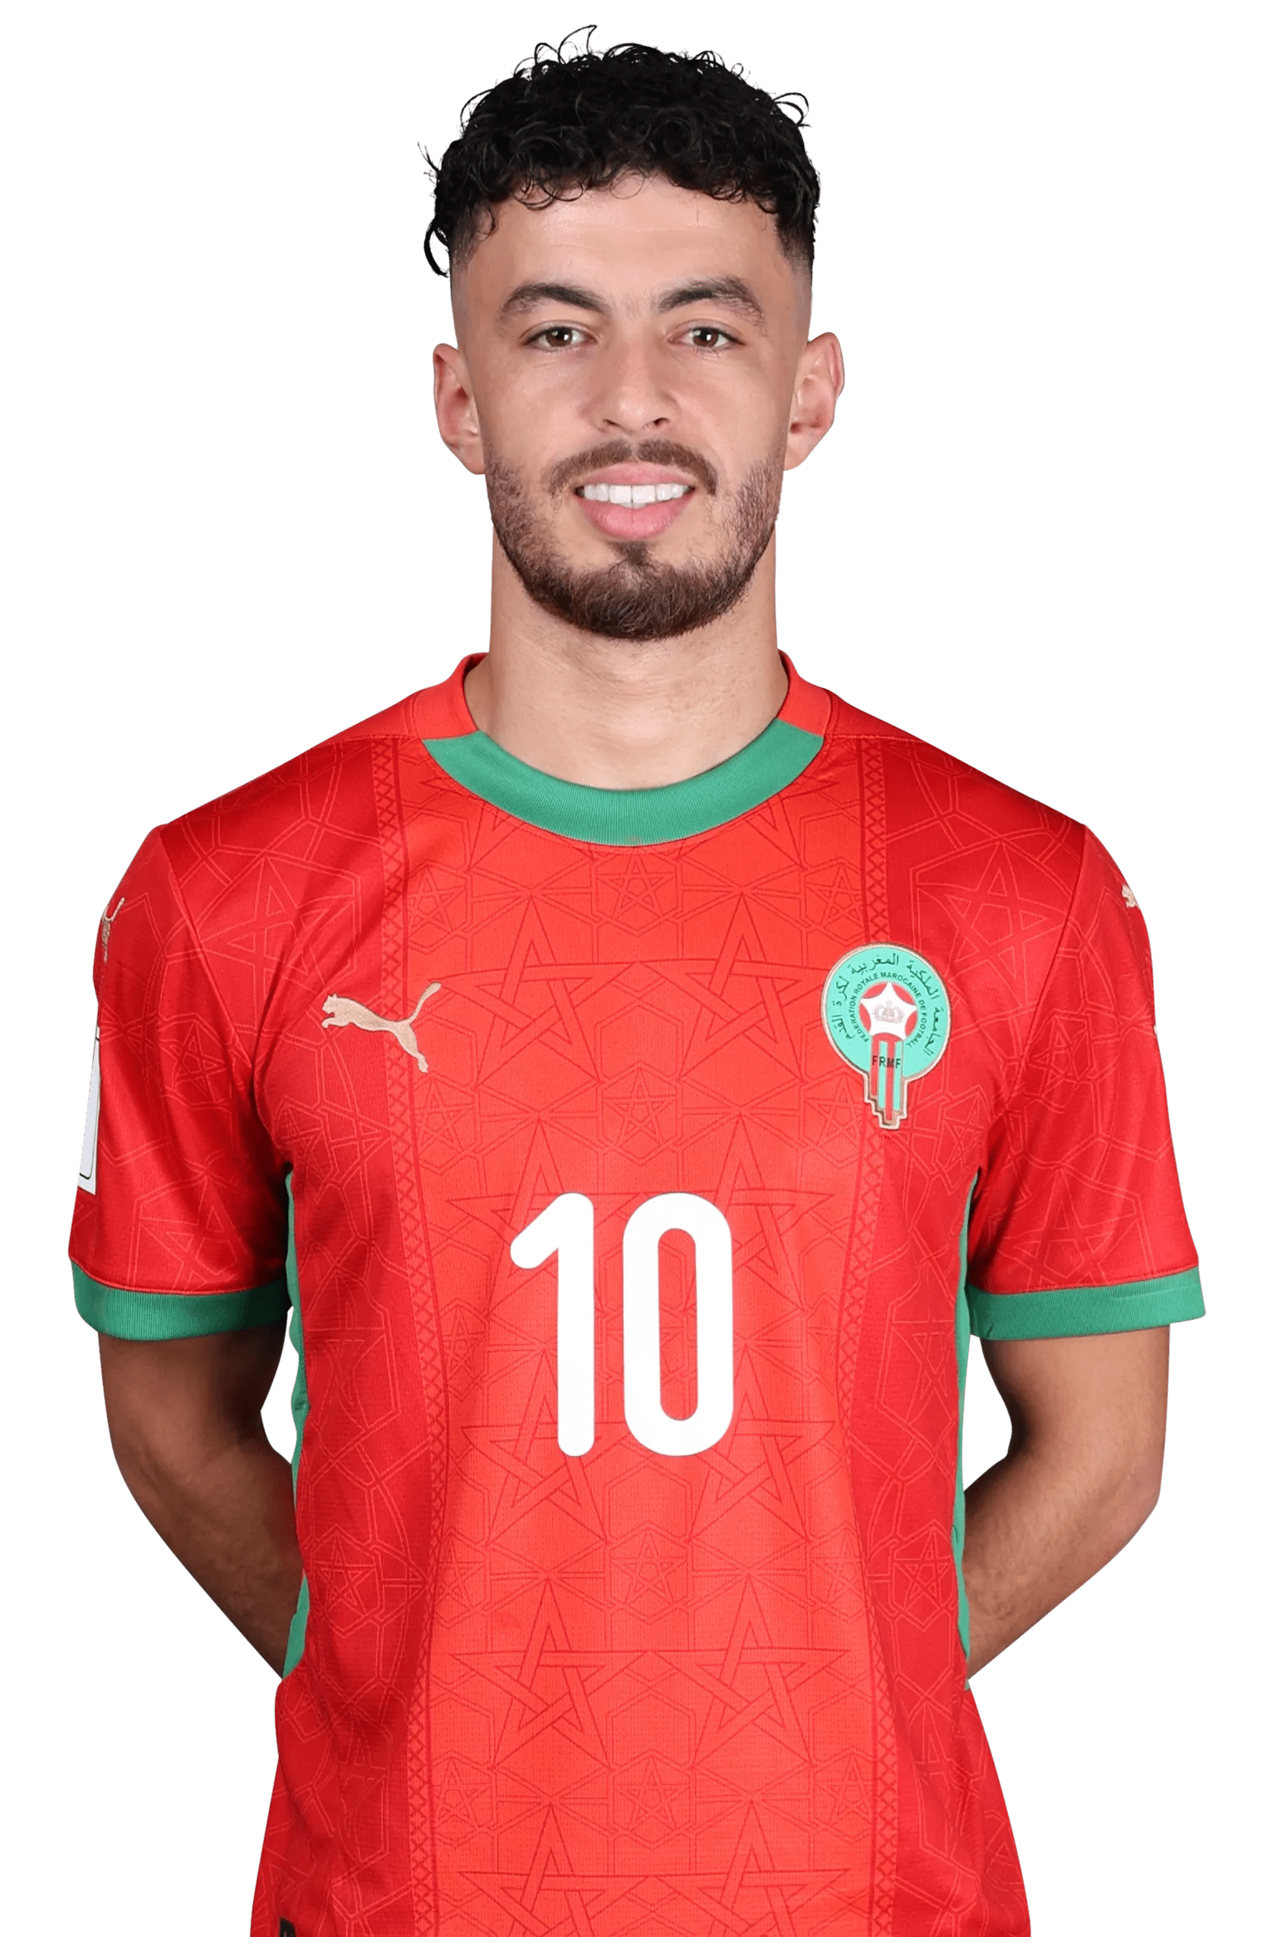
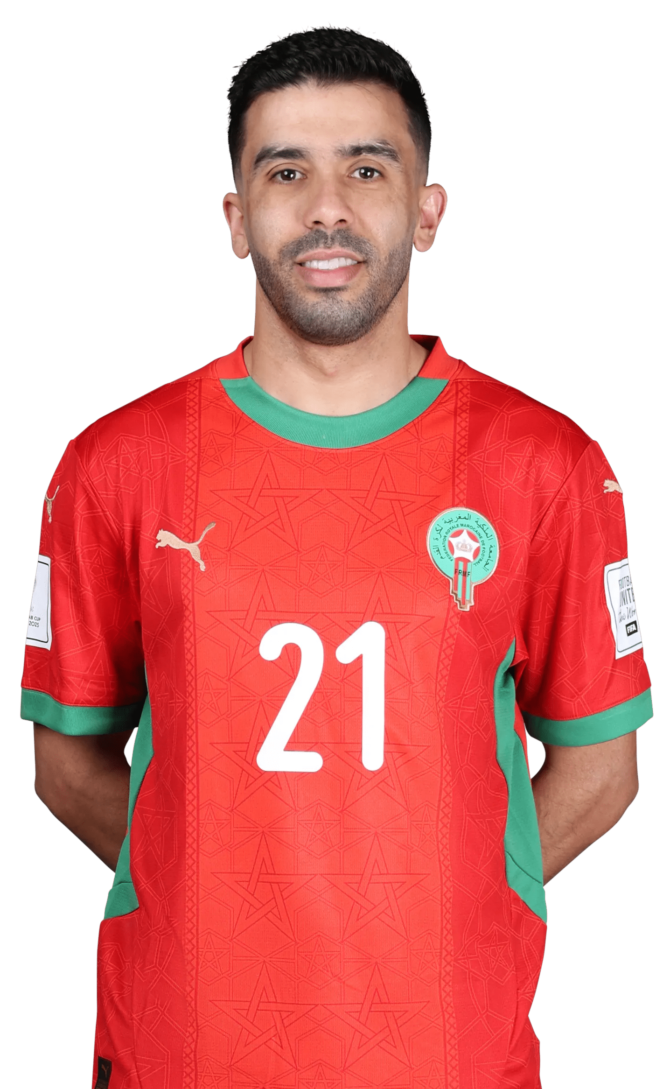
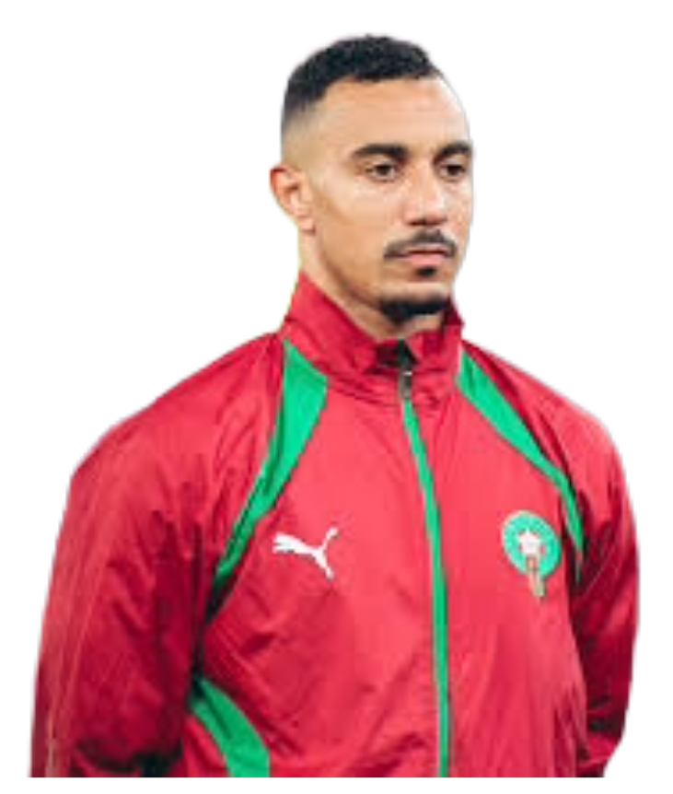
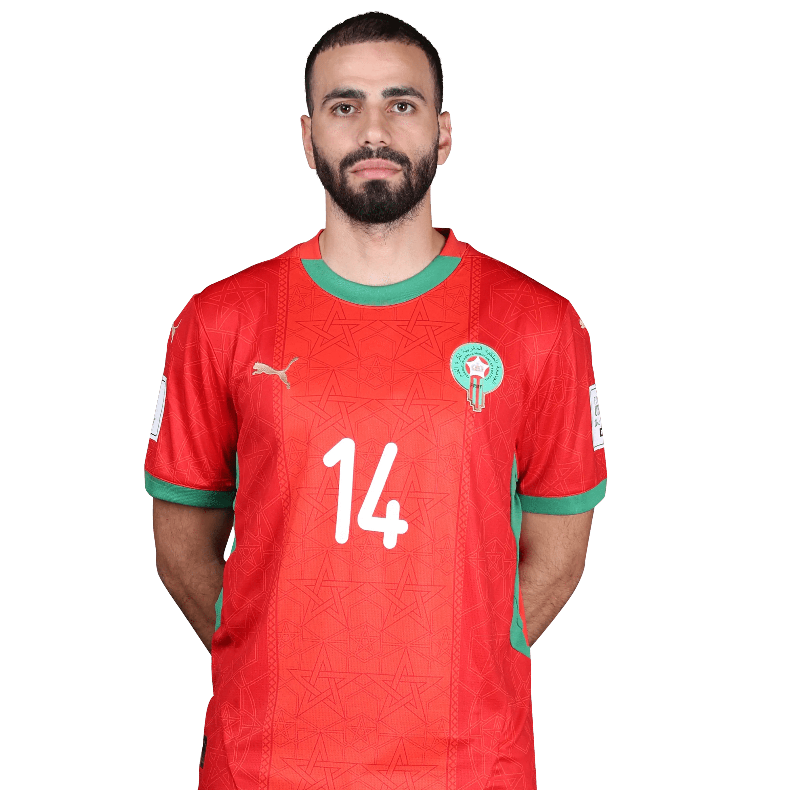
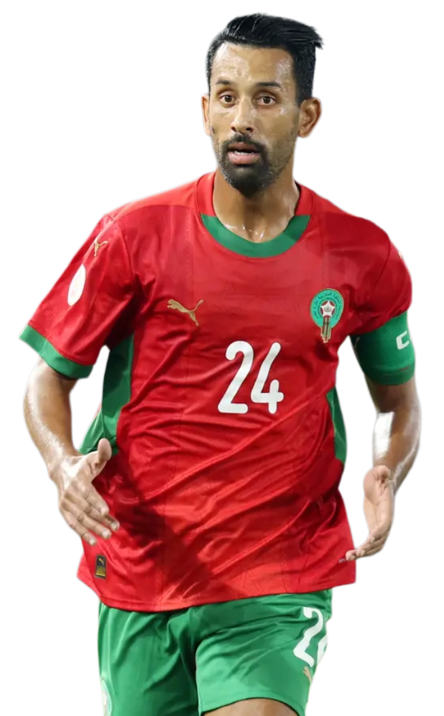
Entraîneur
Tarik SEKTIOUI

Slide 2
Attaquant
Abderrazak HAMDALLAH

Slide 3
Milieu de terrain
Mohamed Rabie HRIMAT

Slide 4
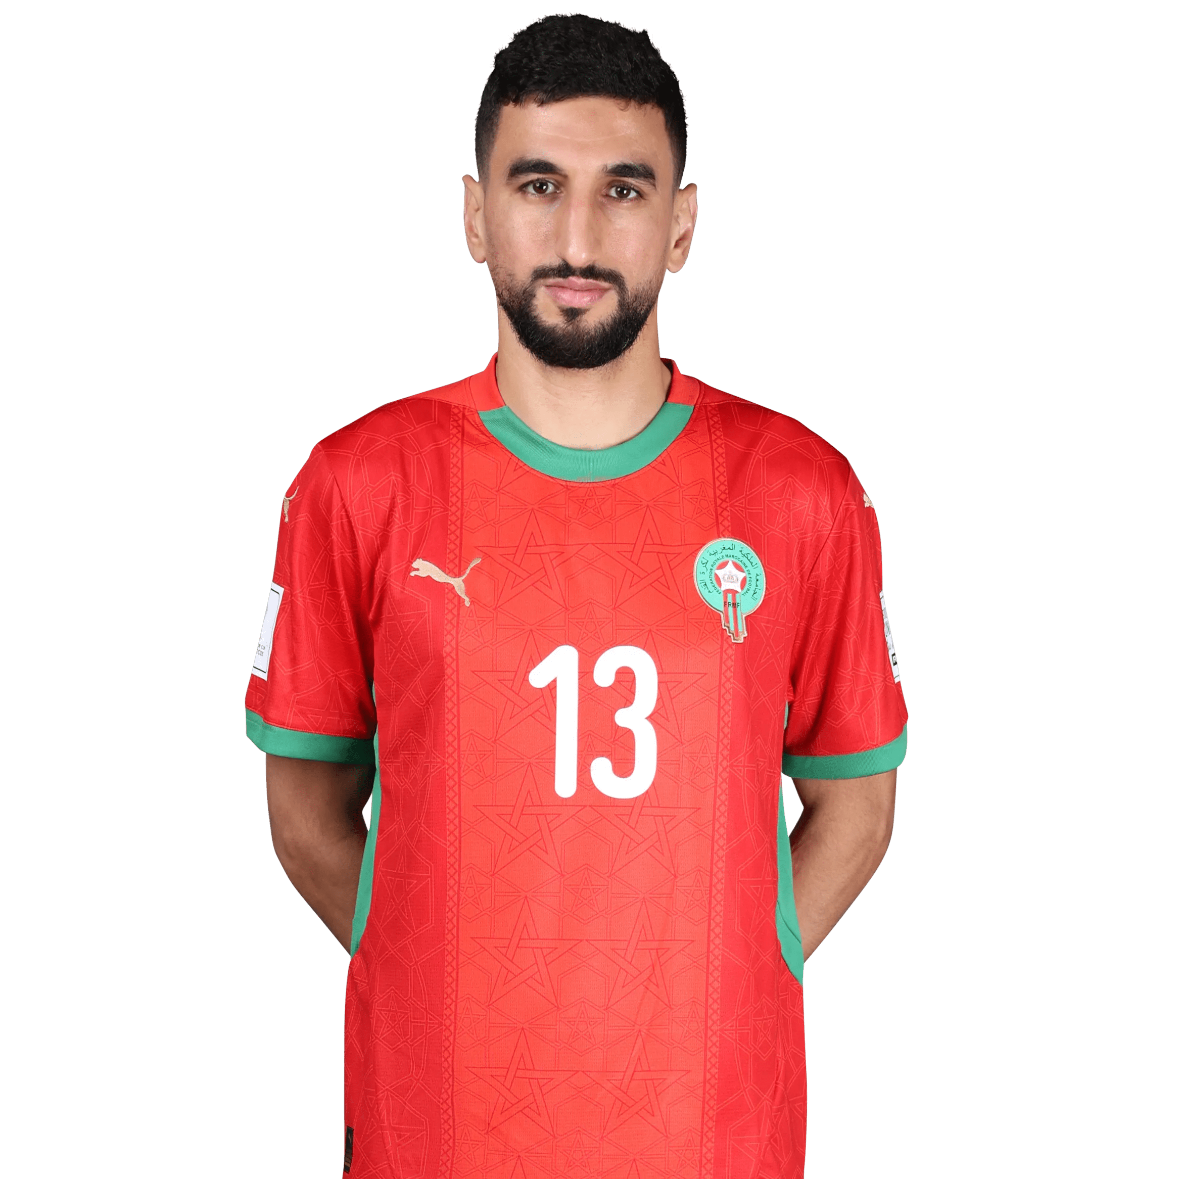
Attaquant
Oussama Tannane

Slide 5
Gardien
El Mehdi BENABID

